Slide 1





point d'avancement du projet
mini
active
La paille active : des compléments alimentaires à boire, en 4 gammes. Lancement prévu avec la gamme luna.
Nisrine Margoum · M2 Entrepreneuriat & Innovation · IAE Clermont-Auvergne · octobre 2026
luna
silver
Notes:
Bonjour. Je vais vous présenter où en est mon projet sip lab : ce qui est fait, où j'en suis aujourd'hui, et le calendrier jusqu'à la soutenance de fin mars, puis après.

Slide 2
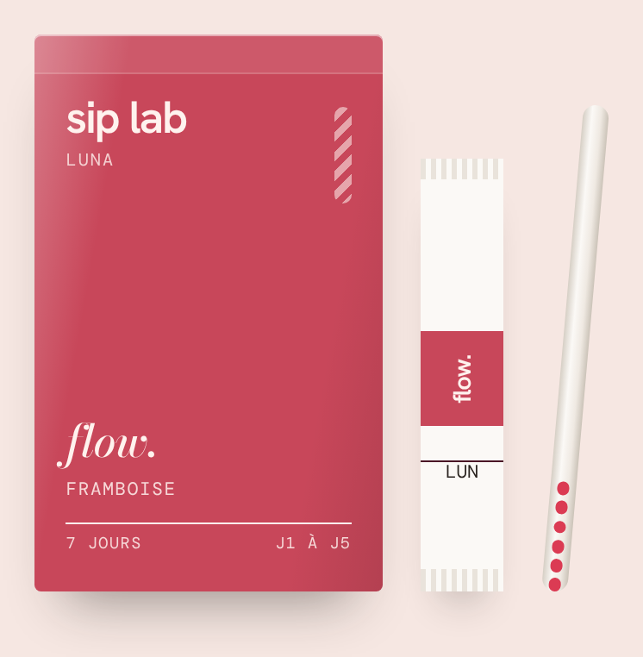
une paille, un rituel quotidien
LE PROJET EN BREF
le problème
Les compléments sont achetés mais mal pris : gélules difficiles à avaler, oublis, pas d'habitude.
la solution
Une paille remplie de micro-billes d'actifs : on boit sa boisson habituelle, la dose est prise. Rien à avaler, sans sucre ajouté.
le concept
Plus qu'un complément, un rituel : une paille datée, un geste agréable que l'on a envie de refaire.
la marque
4 gammes : mini (enfants), active (femmes actives), luna (santé féminine), silver (seniors).
Notes:
Rappel rapide du projet : une paille active qui contient des micro-billes d'actifs. On boit, la dose est prise. Le concept repose aussi sur le rituel : donner envie de prendre ses compléments. La marque comporte quatre gammes.

Slide 3
un projet né il y a trois semaines
OÙ J'EN SUIS
MI-SEPT.
FIN SEPT.
DÉBUT OCT.
OCT.
OCT.
EN COURS
L'idée
Étude de marché
Stratégie
Marque
Pitch
Fabricant
la paille active, pour toute la famille
Synadiet, Anses, INSEE, 4 cibles
segmentation, choix de luna, persona, positionnement
nom sip lab, logo, 16 pailles, site vitrine
pitch investisseurs en 7 minutes (EN)
Unistraw contacté, en attente de réponse
Bilan : en trois semaines, le projet est passé de l'idée à une stratégie argumentée, une identité de marque complète et un premier contact industriel. Il reste à valider le produit (faisabilité, coût) et la demande réelle.
Notes:
Le projet est très récent : l'idée date d'il y a environ trois semaines. Depuis, j'ai réalisé l'étude de marché, la stratégie marketing avec le choix de la gamme luna, l'identité de marque avec le site, et le pitch. J'ai aussi contacté le fabricant Unistraw, et j'attends sa réponse.

Slide 4

commencer par la gamme luna
LE CHOIX DE LANCEMENT
un besoin chaque mois
cycle, syndrome prémenstruel, fatigue : un usage récurrent, idéal pour l'abonnement
un marché qui grandit
santé féminine en croissance, peu de solutions simples et dédiées au cycle
une cible facile à atteindre
femmes de 20 à 35 ans, en ligne, via des créatrices de contenu santé
cohérent avec mon profil
formation en biologie-santé, expérience des actifs en cosmétique
Offre de départ : box cycle flow + balance, environ 26 € par cycle, en précommande.
Notes:
Pour le lancement, je pense commencer par la gamme luna, la santé féminine. C'est un besoin qui revient chaque mois, donc adapté à l'abonnement. Le marché grandit, il existe peu de solutions simples calées sur le cycle, la cible est facile à toucher en ligne, et c'est cohérent avec ma formation. Les autres gammes viendront ensuite.

Slide 5
Unistraw : en attente de réponse
LE PARTENAIRE INDUSTRIEL
ma demande
statut
Faisabilité de pailles à micro-billes d'actifs (vitamines, minéraux, plantes)
contacté · en attente
Relance prévue sous 10 jours sans réponse.
Quantité minimum de commande et petite série de test
Devis à plusieurs volumes, coût par paille
plan B
Identifier 2 ou 3 autres fabricants de pailles ou de micro-billes (France, Europe) et lancer des demandes de devis en parallèle, pour ne pas dépendre d'une seule réponse.
Délais de production et échantillons
Notes:
Le point clé du moment, c'est le fabricant. J'ai contacté Unistraw, qui maîtrise la technologie des pailles à billes. Je leur ai demandé la faisabilité avec des actifs, le minimum de commande, un devis et les délais. Je suis en attente de réponse ; je relancerai sous dix jours. En parallèle, je vais contacter deux ou trois autres fabricants, pour ne pas dépendre d'une seule réponse.

Slide 6
de l'idée à la soutenance, puis au lancement
DIAGRAMME DE GANTT
sept.
oct.
nov.
déc.
janv.
févr.
mars
avr. →
Idée et étude de marché
Stratégie marketing (choix de luna)
Marque, logo, site, pitch
Fabricant : Unistraw + plan B, devis
Entretiens clientes cible luna
Formules et conformité (expert)
Prototype, tests goût et dissolution
Page de précommande et test MVP
Business plan et prévisionnel
Préparation de la soutenance
Création de la société, lancement luna
aujourd'hui
soutenance
fait
en cours
à venir
après la soutenance
Notes:
Voici le diagramme de Gantt. En gris, ce qui est fait : étude de marché, stratégie, marque. En rouge, ce qui est en cours : le fabricant. En rose, ce qui reste à faire avant la soutenance : entretiens, formules, prototype, test de précommande et business plan. La soutenance est fin mars. En turquoise, l'après : la création de la société et le lancement de luna.

Slide 7
d'ici fin décembre
LES PROCHAINES SEMAINES
mi-oct. → fin oct.
novembre
décembre
Relancer Unistraw, contacter 2 ou 3 autres fabricants
Mener 15 à 20 entretiens avec des femmes de 20 à 35 ans
Analyser les résultats, ajuster l'offre et le prix
Préparer le guide d'entretien et un questionnaire en ligne
Diffuser le questionnaire (objectif : 150 réponses)
Comparer les devis, choisir le fabricant
Contacter une sage-femme ou une pharmacienne partenaire
Échanger avec un expert réglementaire sur les formules et allégations
Commander les premiers échantillons
Notes:
Dans les semaines qui viennent : fin octobre, je relance Unistraw et je contacte d'autres fabricants, je prépare les entretiens et un questionnaire. En novembre, je mène les entretiens avec la cible luna et je consulte un expert réglementaire. En décembre, j'analyse les résultats, je compare les devis et je commande des échantillons.

Slide 8
janvier → fin mars
D'ICI LA SOUTENANCE
JANVIER
Prototype et tests
Tests de goût et de dissolution sur les échantillons, avec un petit panel.
FÉVRIER
Test du MVP
Page de précommande luna, 2 ou 3 créatrices : mesurer la conversion (objectif ≥ 3 %).
FÉV. → MARS
Business plan
Coûts réels du fabricant, prix, marge, prévisionnel sur 3 ans, financement.
FIN MARS
Soutenance
Présenter le projet, les résultats des tests et la décision de lancement.
Notes:
De janvier à la soutenance : en janvier, tests du prototype ; en février, le test du MVP avec une page de précommande et des créatrices, pour mesurer l'intérêt réel ; en parallèle, le business plan avec les vrais coûts. Fin mars, la soutenance, où je présenterai les résultats et la décision de lancement.

Slide 9
de la soutenance au lancement
APRÈS LA SOUTENANCE
AVRIL → MAI
MAI → JUIN
ÉTÉ 2027
ENSUITE
Structurer
Financer
Lancer luna
Élargir
Création de la société, statut juridique, dépôt de la marque sip lab.
Apport personnel et love money, puis prêt d'honneur et aides à l'innovation à étudier.
Première production, vente en ligne et abonnement, communauté et créatrices.
Gamme active, puis mini et silver, et ouverture vers les pharmacies.
Condition : le lancement dépend des résultats des tests (intérêt, prix, réachat) et du coût de production.
Notes:
Après la soutenance, si les tests sont concluants : au printemps, je crée la société et je dépose la marque ; ensuite je finance le lancement avec mon apport, la love money, et des aides à étudier comme le prêt d'honneur ; puis je lance luna à l'été 2027. Les autres gammes viendront ensuite.

Slide 10
les risques et ce dont j'ai besoin
POINTS DE VIGILANCE
risques identifiés
ce qui m'aiderait
Pas de réponse ou refus du fabricant
Votre avis sur le calendrier et le choix de luna
Coût par paille trop élevé pour le prix visé
Des contacts : incubateur, réseau d'anciens, experts
Réglementation des allégations santé
Le statut étudiant-entrepreneur (PEPITE), si possible
Délais de production avant la soutenance
Des retours réguliers jusqu'à la soutenance
Notes:
Les principaux risques : la réponse du fabricant, le coût par paille, la réglementation des allégations et les délais. Ce qui m'aiderait : votre avis sur le calendrier et sur le choix de luna, des contacts, et éventuellement le statut d'étudiant-entrepreneur.

Slide 11

merci, place aux questions
Prochain jalon : la réponse du fabricant et les premiers entretiens clientes.
Nisrine Margoum · M2 Entrepreneuriat & Innovation
Notes:
Merci pour votre attention. Le prochain jalon, c'est la réponse du fabricant et les premiers entretiens. Je suis disponible pour vos questions.

